Slide 1
MIMIC-IV 冠心病汇报
20250515

Slide 2
目标
Objective
CAD患者入ICU后前 24 小时
不同时间的死亡风险
  当前重点为 30 天

Slide 3
人群
Cohort
诊断有CAD 46,068
入住ICU 23,124
年龄18~89 18,486

Slide 4
数据集
Dataset
missing_rate<0.1
train : valid : test = 6.5 : 1.5 : 2
  n = 12015, 2773, 3698
fill with median_in_train

Slide 5
模型探索
静态特征，时序特征各自和组合的效果对比
AU-PRC，AUC ROC

Slide 6
仅静态
Static only
使用静态特征训练LR RF LightGBM XGBoost
 | ROC AUC | AU-PRC | Accuracy | Precision | Recall | F1-Score
Logistic Regression | 0.85126005 | 0.44699684 | 0.83044889 | 0.38996139 | 0.66447368 | 0.49148418
Random Forest | 0.86365088 | 0.47398215 | 0.84694429 | 0.41959064 | 0.62938596 | 0.50350877
MLP | 0.85055521 | 0.44777936 | 0.84640346 | 0.41411043 | 0.59210526 | 0.48736462
LightGBM | 0.85791645 | 0.46062232 | 0.84261763 | 0.4092219 | 0.62280702 | 0.49391304
XGBoost | 0.85449271 | 0.45420678 | 0.8388318 | 0.40304709 | 0.63815789 | 0.49405772
Notes:
使用原始静态特征训练经典表格数据模型（逻辑回归、随机森林、MLP、LightGBM、XGBoost）。
发现: 静态特征本身具有很强的预测能力（XGBoost 最佳 ROC AUC ≈ 0.856, AU-PRC ≈ 0.488）。

Slide 7
仅时序
LSTM only
使用高频时间序列特征训练LSTM模型
 | Accuracy | ROC AUC | AU-PRC | Precision | Recall | F1-Score
LSTM | 0.819903 | 0.800071 | 0.38264 | 0.347826 | 0.526316 | 0.418848
Notes:
方法: 使用处理后的高频时间序列特征训练 LSTM 模型。
发现: 模型性能有限（最佳 ROC AUC ≈ 0.786, AU-PRC ≈ 0.361），显著低于仅使用静态特征的模型，表明单独的时序信息不足。

Slide 8
静态+低频转静态
Static and Low-freq
使用静态+低频训练LR RF LightGBM XGBoost
 | AU-PRC | ROC AUC | Accuracy | Precision | Recall | F1-Score
Logistic Regression | 0.49908787 | 0.87640088 | 0.83396431 | 0.40550239 | 0.74342105 | 0.5247678
Random Forest | 0.52190606 | 0.88592839 | 0.86425095 | 0.46217105 | 0.61622807 | 0.52819549
LightGBM | 0.51232159 | 0.88783659 | 0.8553272 | 0.44381223 | 0.68421053 | 0.53839517
XGBoost | 0.51824327 | 0.88494553 | 0.86938886 | 0.47715736 | 0.61842105 | 0.53868195

Slide 9
静态+时序转静态
Static and TS_as_static
使用静态+时序训练LR RF LightGBM XGBoost
 | AU-PRC | ROC AUC | Accuracy | Precision | Recall | F1-Score
Logistic Regression | 0.52370012 | 0.88432728 | 0.8634397 | 0.46213292 | 0.65570175 | 0.54215775
Random Forest | 0.55088413 | 0.89219144 | 0.86614386 | 0.46829268 | 0.63157895 | 0.53781513
LightGBM | 0.55615652 | 0.89343742 | 0.88561385 | 0.53416149 | 0.56578947 | 0.54952077
XGBoost | 0.52935435 | 0.89240722 | 0.86533261 | 0.46677215 | 0.64692982 | 0.54227941

Slide 10
融合模型
Fuse Model
两阶段(LSTM特征提取+分类器)
 | AU-PRC | ROC AUC | Accuracy | Precision | Recall | F1-Score
Logistic Regression | 0.54986828 | 0.89434992 | 0.86749594 | 0.47408537 | 0.68201754 | 0.55935252
Random Forest | 0.53787588 | 0.88719804 | 0.87425635 | 0.49168207 | 0.58333333 | 0.5336008
LightGBM | 0.56144262 | 0.8999264 | 0.87966468 | 0.51028037 | 0.59868421 | 0.55095863
XGBoost | 0.55166101 | 0.89476322 | 0.87587885 | 0.49718574 | 0.58114035 | 0.53589484

Slide 11
融合模型
Fuse Model
端到端
 | AU-PRC | ROC AUC | Accuracy | Precision | Recall | F1-Score
LSTM+MLP | 0.586552 | 0.899462 | 0.881828 | 0.516814 | 0.640351 | 0.571988
GRU+MLP * | 0.614627 | 0.81905 | 0.718496 | 0.294737 | 0.921053 | 0.446571
RNN+MLP | 0.579208 | 0.896344 | 0.867766 | 0.474962 | 0.686404 | 0.561435

Slide 12
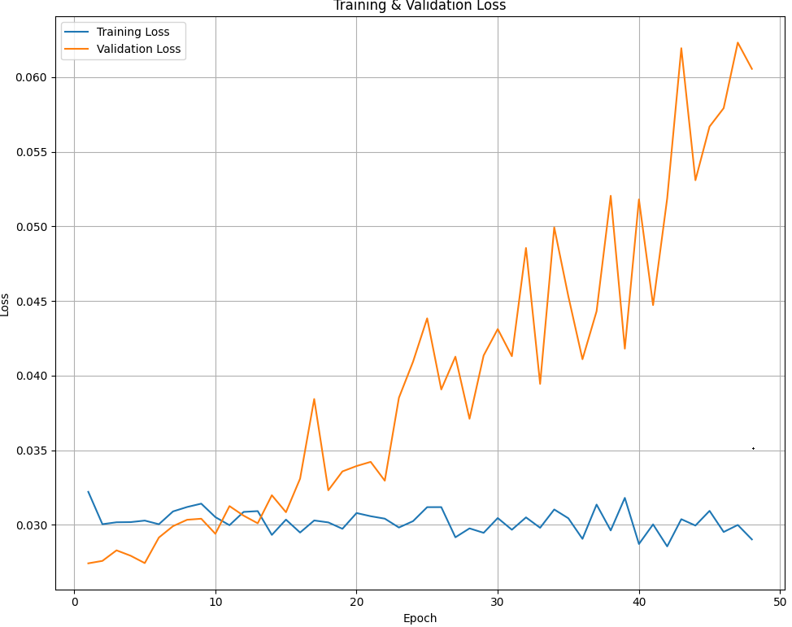
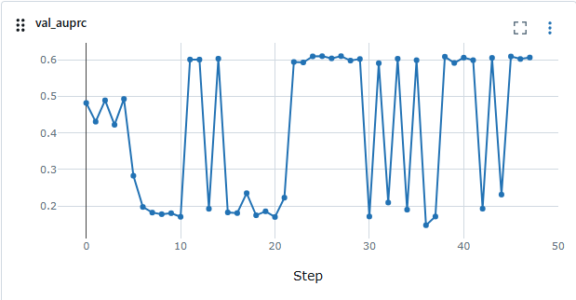
融合模型
Fuse Model
Fused GRU

Slide 13
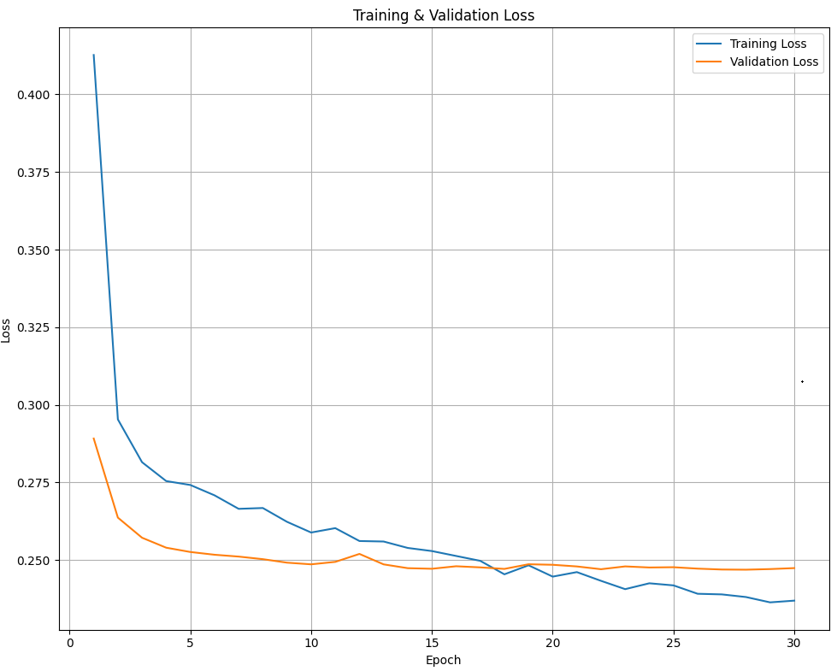
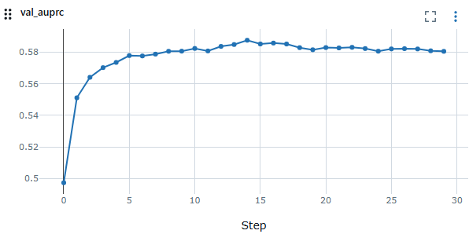
融合模型
Fuse Model
Fused LSTM

Slide 14
对比
Comparison
融合静态特征和动态特征的端到端模型效果最佳
将所有特征都作为静态特征使用的LightGBM作为基准模型，关注AU-PRC指标（随机=0.1233）
AU-PRC(LightGBM)=0.5562
AU-PRC(LSTM+MLP)=0.5866 ↑ 5.5%
AU-PRC(GRU+MLP)=0.6146 ↑ 10.5%

Slide 15
后续计划
Next Step
GRU模型能否调整到比较好的状态
撰写论文

Slide 16
谢谢 ！
请提宝贵意见

